Slide 1
Project Tovuti
Leden administratie systeem
Door:
Tim Westland & Björn Boekhoorn

Slide 2
Fase 1: Oriëntatie
Project onderwerp
Vragenlijst
Beschrijving

Slide 3
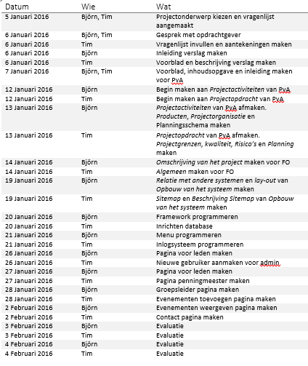
Fase 2: Definitie
Plan van aanpak
Planning

Slide 4
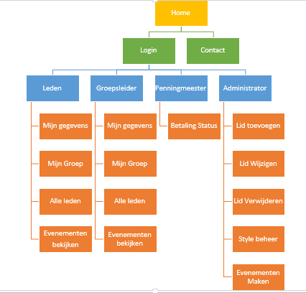
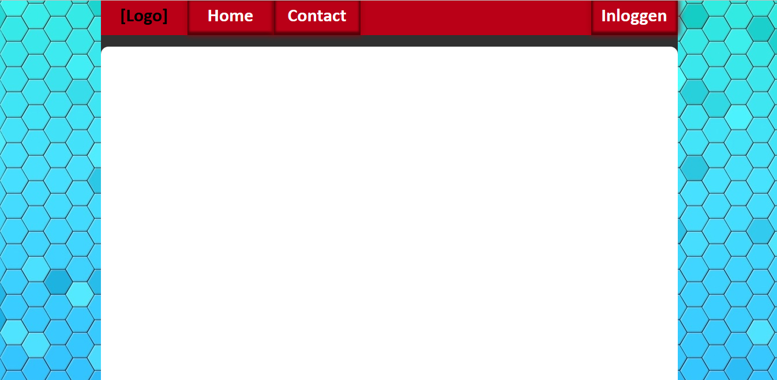
Fase 3: Functioneel Ontwerp
Functioneel ontwerp
Aangepaste planning

Slide 5
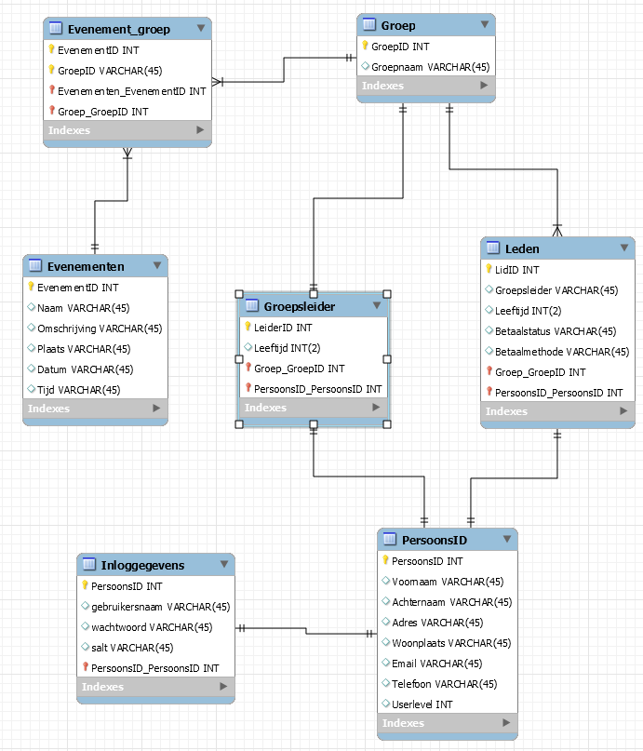
Fase 4: Technisch ontwerp
Normaliseren
Geen Codd
ERD

Slide 6
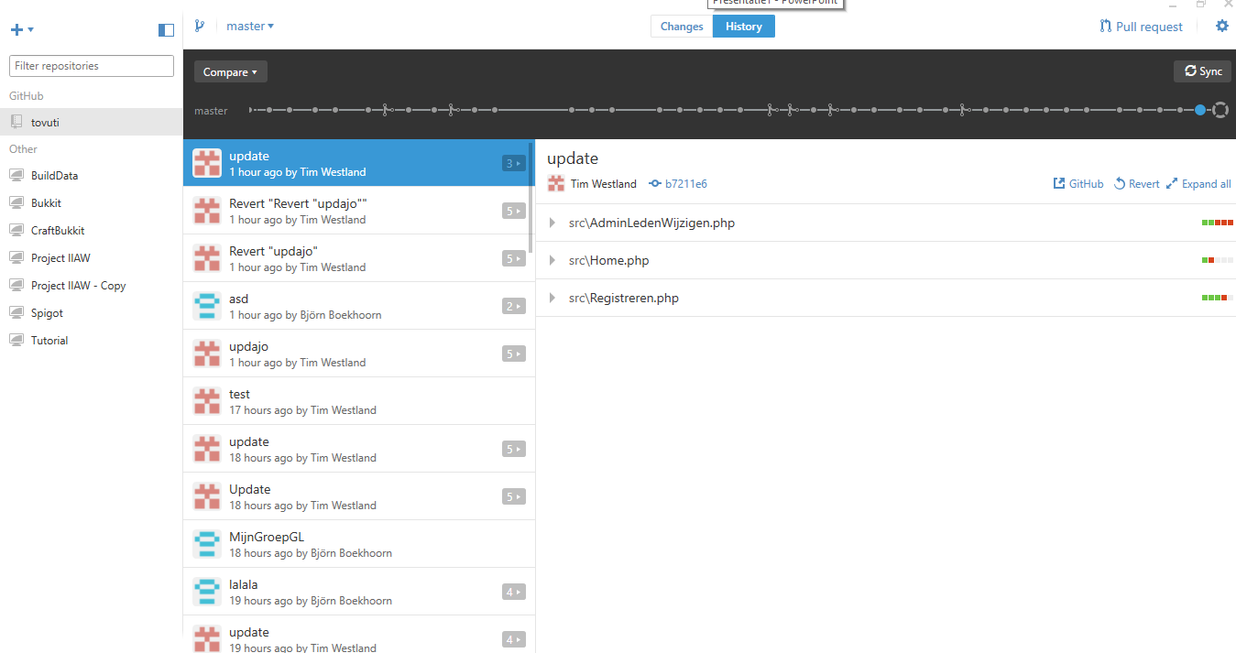
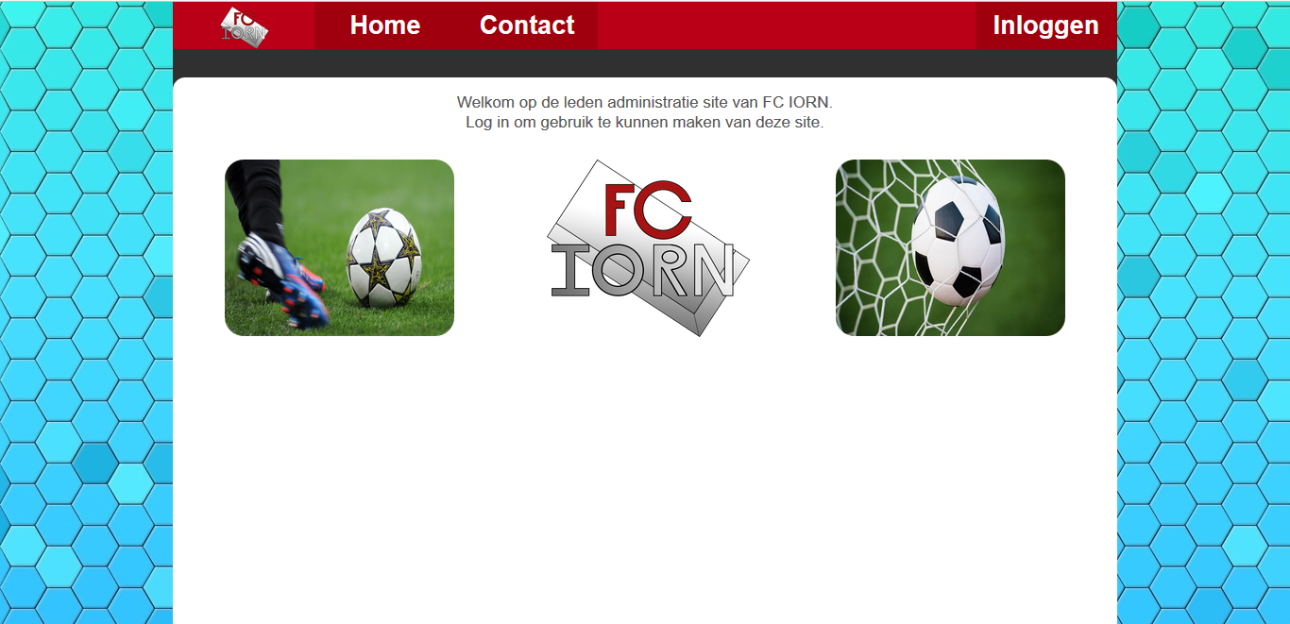
Fase 5: Realisatie
Database
GitHub
Notepad++

Slide 7
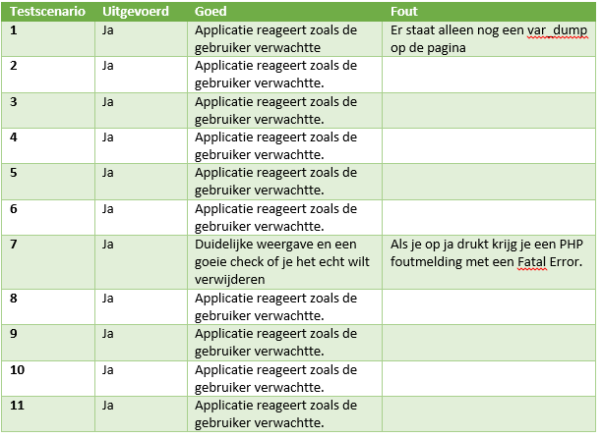
Fase 6: Oplevering
Acceptatietest

